Slide 1
Острів Бірючий
Знаходиться на косі (колишній острів) у північно-західній частині Азовського моря, розширена частина Федотової коси. Відмежовує від моря Утлюцький лиман.
Адміністративно належить до Генічеського району Херсонської області.
Довжина — 24 км. Ширина — бл. 5 км. Площа - 7232 га.

Slide 2
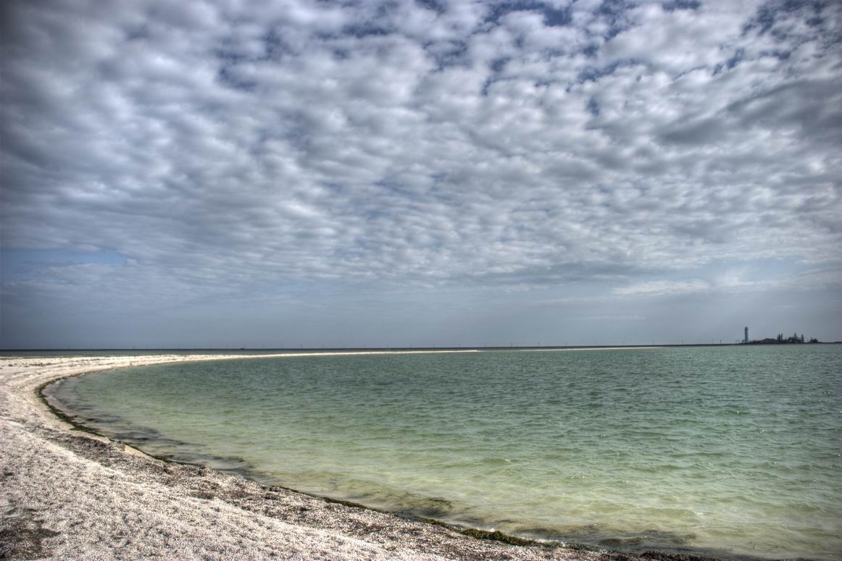
Вступ
Я вибрав саме цей заповідник, бо був там сам. Мені дуже сподобалася різноманітність тваринного світу тієї місцевості.

Slide 3
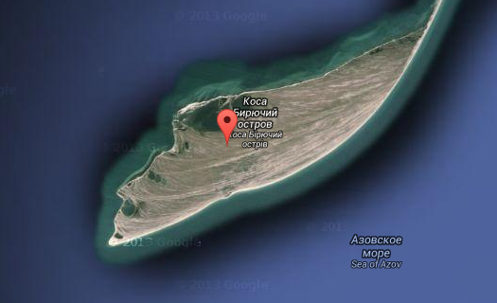
Природа
Намивний, утворений із піску та ракушняку (піщана морська рівнина, на якій трапляються вали з черепашки). Уздовж узбережжя численні озера.
Західний берег розчленований невеликими бухтами і затоками.
Ландшафти лучні, прибережно-водні та піщано-степові, в яких переважають очеретяні, ситникові, куничникові, пирійні, колхідсько-осокові та покісницево-кермекові угруповання (флора півострова нараховує близько 700 видів судинних рослин). На площі 232 га у 70-80 рр ХХ ст. створені захисні лісонасадження з маслинки вузьколистої, вязу гладкого, робінії звичайної, ясену звичайного.
Тут мешкають близько тисячі акліматизованих шляхетних оленів, близько 2500 ланей, 90 куланів та декілька десятків свійських коней та муфлонів, з птахів акліматизовано фазанів.

Slide 4
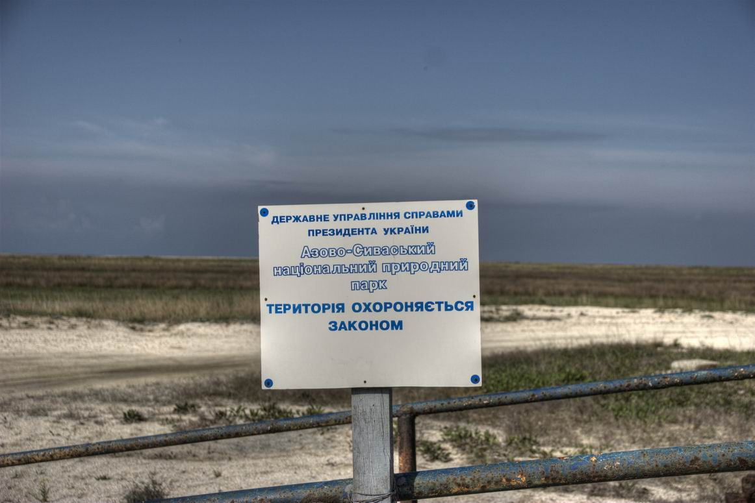
Історія
1927 — тут організували державний заповідник, який тепер входить до складу Азово-Сиваського національного природного парка.
17 вересня 2003 р. на острові Бирючий відбулася зустріч президентів України та Росії Леоніда Кучми та Владиміра Путіна, на якій вони, зокрема, обговорили питання морського кордону в акваторії Азовського моря та Керченської протоки. А вже через 12 днів росіяни почали будівництво дамби від берегів Таманського півострова до українського острова Коса Тузла.

Slide 6
Висновок
Бірючий острів - коса в Азовському морі, на якій знаходиться унікальний Азово-Сиваський національний природний парк. На даний момент доступ до заповідника обмежений, просто так туди не потрапиш. Тому найкращим варіантом буде екскурсія з турфірмою.
Берегова лінія нагадує тропічні курорти. Через відсутність туристів берег і весь острів дуже чисті.
Мушу розчарувати тих, хто хоче побачити й пофотографувати тварин. Їх там багато, це правда. Але простору набагато більше, ніж, наприклад, в Асканії, тому місцевих оленів, коней та інших тварин можна побачити лише здалеку.

Slide 7
Дякую за увагу!

